Slide 1
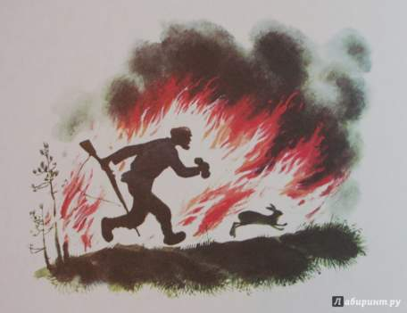
Изложение – повествование
Длинноухий спаситель
Презентация к уроку развития речи, 4 класс
УМК «Школа России»

Slide 2
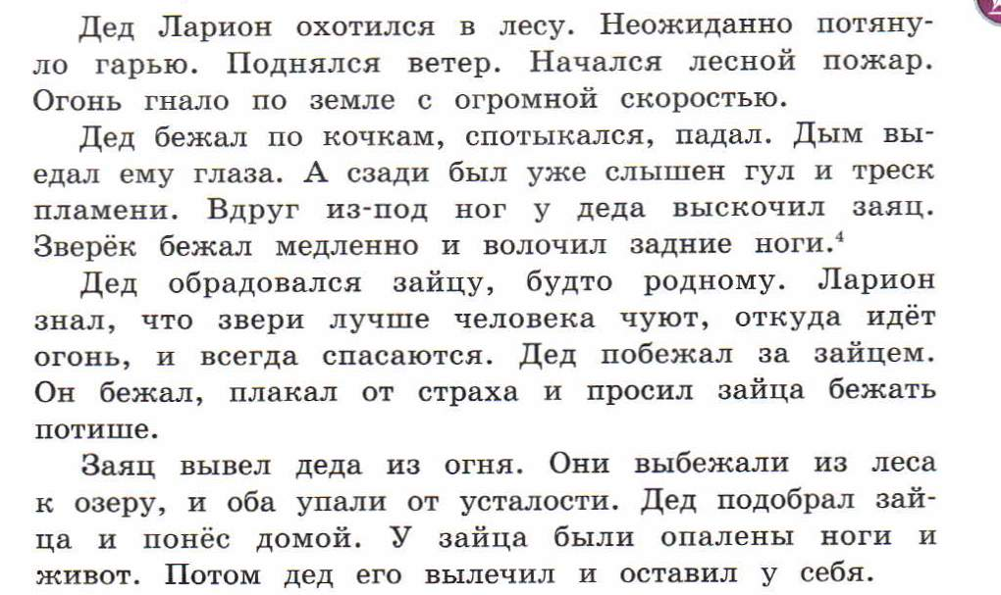
Длинноухий спаситель

Slide 3
Изложение – повествование Длинноухий спаситель
План
1. Лесной пожар.
2.Огонь идёт на деда.
3.Радостная встреча с зайцем.
4. Спасение.

Slide 4
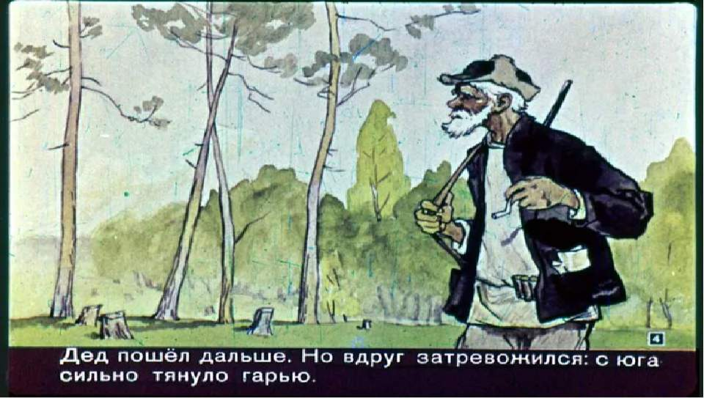

Slide 5
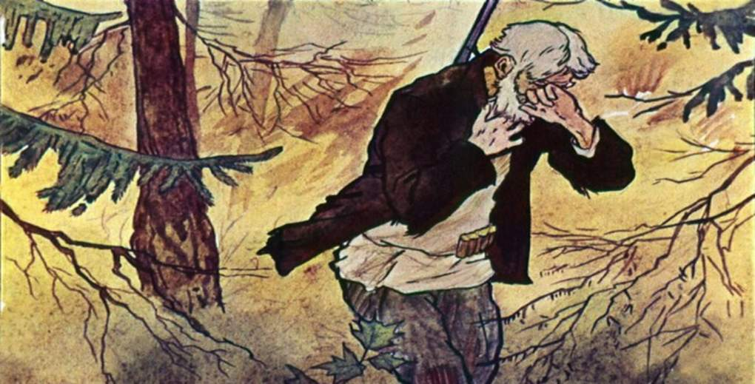

Slide 6
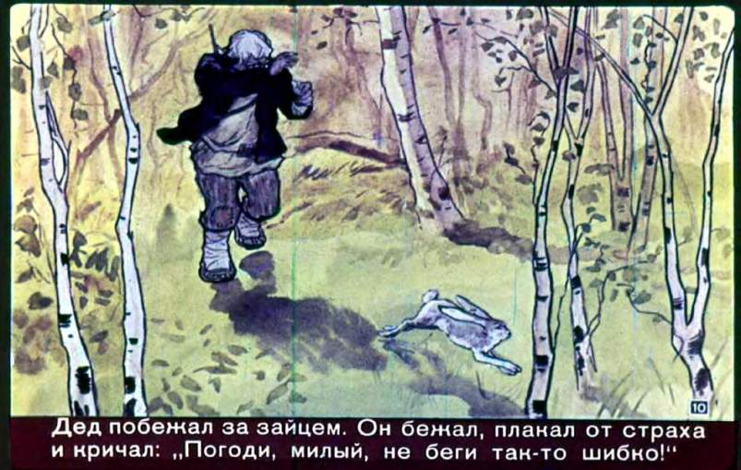

Slide 7
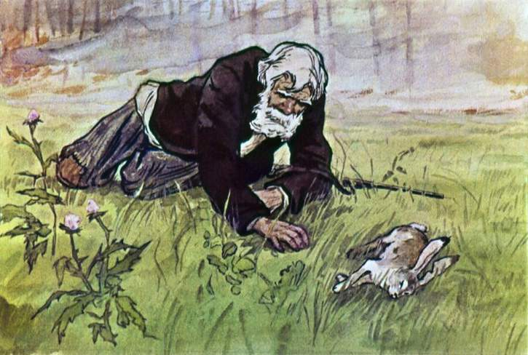

Slide 8
Вопросы Словарь 1 часть
1.Кто охотился в лесу?
2. Как начался лесной пожар?
3. С какой скоростью гнало огонь?
Дед Ларион,
неожиданно потянуло гарью,
начался,
с огромной , по земле

Slide 9
Вопросы Словарь 2 часть
1. Что делал дед Ларион?
2. Кто выскочил из-под ног у деда?
5.Как бежал зверёк?
по кочкам, спотыкался, падал
падал, дым выедал ему глаза ,
вдруг, заяц
медленно и волочил задние ноги;

Slide 10
Вопросы Словарь 3 часть
Обрадовался ли дед зайцу?
2. Что знал Ларион про
зверей?
3. О чём просил он, когда
бежал за зайцем?
будто родному,
что звери лучше чуют, откуда идёт
огонь и всегда спасаются,
бежать потише;

Slide 11
Вопросы Словарь 4 часть
_______________________
из леса к озеру, оба упали от усталости,
подобрал и понёс,
опалены ноги и живот,
дед, вылечил, оставил
1. Вывел ли заяц деда из огня?
2. Куда они выбежали?
3.Забрал ли дед зайца домой?
Почему?
4. Что произошло потом?

Slide 12
Источники
Источники иллюстраций:
Картинка: https://cdn.fishki.net/upload/post/201407/04/1282605/1_13.jpg
Картинка: http://yavix.ru/i/6/4/1/6727cbb89f645acb3ec23750337cb.jpg
Картинка: https://cdn.fishki.net/upload/post/201407/04/1282605/14.jpg
Картинка: https://ds03.infourok.ru/uploads/ex/0b30/00027c2f-c8d2a8d2/img8.jpg
Картинка: https://img.labirint.ru/images/comments_pic/1436/4_6c13743b8b5cdf3cccaa87e061cc08d6_1409918333.jpg
Литература:
Канакина В . П. Русский язык. 4 класс: учебник для общеобразовательных учреждений. В 2 частях. Часть 2. М.: Просвещение, 2013 (Школа России)

